Slide 1
RELATÓRIO
1º
Sem.
2019
5.028
ELOGIOS
65.031
RECLAMAÇÕES
4.358
DENÚNCIAS
1.880
SUGESTÕES
4.009
LAI
118.161
4.398
INFORMAÇÕES
33.457
SOLICITAÇÕES
TOTAL DE MANIFESTAÇÕES
Resolutividade
Pesquisa de Satisfação
No Índice de Resolutividade é o próprio demandante quem finaliza o seu protocolo indicando se a demanda foi ou não resolvida.
O serviço de ouvidoria é avaliado com um preenchimento opcional de uma pesquisa que pode ser feito a qualquer tempo ao acessar o sistema OUV-DF. Como o maior beneficiário do controle social é o próprio cidadão, nada mais adequado do que ele mesmo fornecer ao Estado um retorno sobre a nossa atuação.
38% de Resolutividade
68% de Satisfação
76% de
Recomendação

Slide 2
RELATÓRIO 1° SEMESTRE 2019
1º
Sem.
2019
A ouvidoria- Geral do Distrito Federal –OGDF apresenta o Relatório referente ao 1° Semestre/2019 , onde constam informações sintéticas e comparativas acerca das manifestações registradas no Sistema de Gestão Ouvidorias do Distrito Federal –SIGO -DF.
Os meses analisados foram janeiro, fevereiro, março, abril, maio e junho de 2019 e as análises comparativas foram no mesmo período de 2017 e 2018.
O Relatório trimestral visa atender o que preceitua a Lei n° 4.896/2012 e Decreto nº 36.462/2015 com informações sintéticas e comparativas acerca das manifestações registradas em toda a rede de ouvidorias (SIGO-DF), através do sistema informatizado (Sistema de Ouvidoria do Distrito Federal - OUV-DF).
2

Slide 3
MENU
1º
Sem.
2019
Total de manifestações de ouvidoria.......................4
Canais de atendimento..................................................8
Classificação das manifestações.............................11
Ranking dos assuntos mais demandas...............13
Ranking das instituições mais demandados......31
Prazos..................................................................................32
Resolutividade..................................................................33
Ranking da resolutividade das instituições.........34
Pesquisa de satisfação................................................37
Carta de Serviços...........................................................39
Serviço de Informação ao Cidadão - SIC............40
Conclusão...........................................................................41
3

Slide 4
TOTAL DE MANIFESTAÇÕES DE OUVIDORIA
1º
Sem.
2019
17% de Crescimento
40 % de crescimento de 2017 a 2019 - 1º Semestre
4

Slide 5
TOTAL DE MANIFESTAÇÕES REGISTRADAS/ANO E MÊS
1º
Sem.
2019
5

Slide 6
TOTAL DE MANIFESTAÇÕES REGISTRADAS/MÊS
1º
Sem.
2019
6

Slide 7
ANÁLISE DO TOTAL DE MANIFESTAÇÕES REGISTRADAS/MÊS
1º
Sem.
2019
Ao compararmos os primeiros Semestres de 2017 a 2019, observamos o crescimento do registro de manifestações, tendo 2019 superado em 40% 2017 e em 17% 2018.
No 1° semestre de 2019 entre o mês de maio e junho observamos a diminuição no número de registro de manifestações.
Ao compararmos os três exercícios verifica-se que no mês de Junho sempre existe uma queda no total de manifestações registradas, ocorrendo em proporção maior no ano de 2019.
6.1

Slide 8
MÉDIA DIÁRIA E MENSAL – 1º SEMESTRE DE 2019
1º
Sem.
2019
Média Diária
20% de Crescimento
17% de Crescimento
20% de Crescimento
17% de Crescimento
Média Mensal
40 % de crescimento de 2017 a 2019 - 1º Semestre
7

Slide 9
ANÁLISE DAS MÉDIAS DE MANIFESTAÇÕES
1º
Sem.
2019
Para o cálculo da média diária foram considerados os dias úteis de atendimento nas ouvidorias.
Observamos que o 1º semestre de 2019 possui a maior demanda pelo serviço de ouvidoria não só nos últimos três anos analisados neste relatório, mas em todo histórico registrado para a Ouvidoria do Distrito Federal.
Pontuamos que a média mensal do 1º semestre de 2019 é de 19.025 manifestações registradas nas ouvidorias do DF. Esta média significa um aumento de 5.429 (40%) manifestações/mês comparada a 2017, com média de 13.596 manifestações registradas, e aumento de 2.682 (20%) manifestações/mês, se comparada aos 16.278 registros no ano passado (2018).
7.1

Slide 10
CANAIS DE ATENDIMENTO
1º
Sem.
2019
8

Slide 11
CANAIS DE ATENDIMENTO
1º
Sem.
2019
9

Slide 12
CANAIS DE ATENDIMENTO
1º
Sem.
2019
1º Mês em que o atendimento via internet superou o atendimento via telefone.
10

Slide 13
CANAIS DE ATENDIMENTO
1º
Sem.
2019
No 1º semestre de 2019 podemos observar um aumento de manifestações nos principais canais de atendimento se comparado a 2017 e 2018. Outro ponto importante a ser analisado é o grande aumento das manifestações por meio da internet. Analisando os dados de 2017 a 2019 do canal de atendimento Internet, verificamos um aumento de 75%.
O sistema OUV-DF (internet) no 1º semestre vem crescendo em representatividade na utilização pelo cidadão para registrar suas manifestações. No mês de Junho passou a ser a forma mais utilizada pelo cidadão, representando 41% do total de manifestações.
10.1

Slide 14
CLASSIFICAÇÃO DAS MANIFESTAÇÕES
1º
Sem.
2019
11

Slide 15
CLASSIFICAÇÃO DAS MANIFESTAÇÕES
1º
Sem.
2019
12

Slide 16
CLASSIFICAÇÃO DAS MANIFESTAÇÕES
1º
Sem.
2019
Os dois maiores tipos de manifestações, reclamações e solicitações, representam 86% do panorama total dos registros. Neste cenário 57% dos registros, são só de reclamações que totalizaram 65.031 cadastros no 1º semestre de 2019.
Os elogios, que representaram 4% das manifestações cadastradas e equipararam-se percentualmente às denúncias e pedidos de informação.
Vale ressaltar que as sugestões foram as manifestações que mais tiveram crescimento entre 1º semestre de 2017 ao 1º semestre de 2019, batendo 110% de ascendência nos seus registros. As denúncias caíram 54% e as demais classificações apresentaram aumento proporcional ao crescimento dos registros de manifestações em 2019.
Sobre as sugestões, acrescentamos que foi inserido o assunto “Audiência Pública/LDO-2020”, no qual os cidadãos puderam dar sugestões sobre as diretrizes orçamentárias. Do total de Sugestões este assunto aparece no TOP 5 com 110 manifestações.
12.1

Slide 17
RANKING DOS ASSUNTOS MAIS DEMANDADOS
1º
Sem.
2019
Cartão Estudante - Passe Livre Estudantil - SBA - 4.992
Servidor Público - 4.751
Tapa Buraco - Manutenção de Vias Públicas - 4.552
Atendimento em Unidade de Saúde Pública - 3.857
Poda de Árvore - 3.213
13

Slide 18
RANKING DOS SUBASSUNTOS RELACIONADOS AO ASSUNTO MAIS DEMANDADO – CARTÃO DE ESTUDANTE – PASSE LIVRE ESTUDANTIL - SBA
1º
Sem.
2019
14

Slide 19
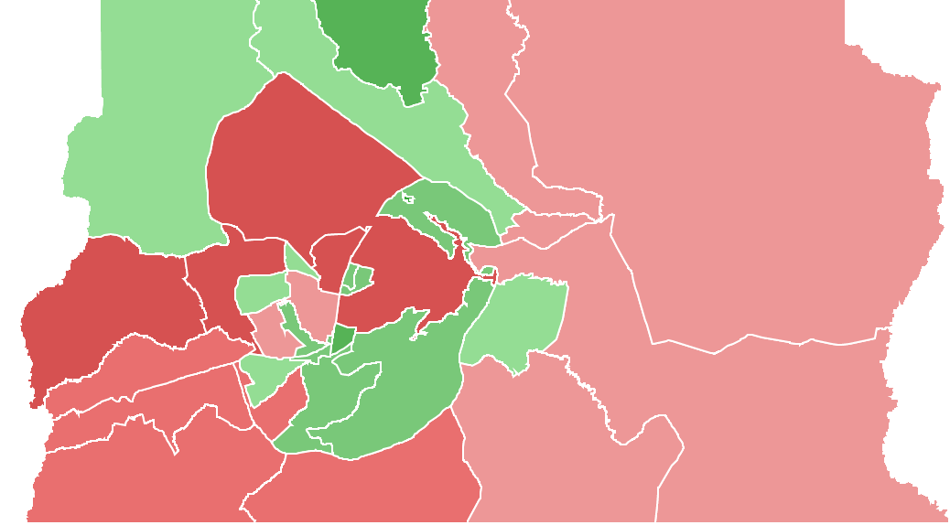
CARTÃO ESTUDANTE – PASSE LIVRE ESTUDANTIL -SBA
1º
Sem.
2019
Total de Manifestações: 4.992 – 64% de Resolutividade
3
45
19
3
45
28
19
3.355
67
6
30
172
204
22
4
230
28
67
11
230
16
157
44
2
23
6
69
74
4
41
91
43
113
90% - 100%
50% - 70%
10% - 30%
70% - 90%
30% - 50%
0% - 10%
87% das demandas referente ao assunto se concentram nas Regiões Administrativas do Plano Piloto, Ceilândia, SAI, Taguatinga, Samambaia, Santa Maria e Gama. Como muitas demandas se referem ao próprio DFTRANS, a concentração de demandas no Plano Piloto se justifica pela localização da sede do Órgão.
15

Slide 20
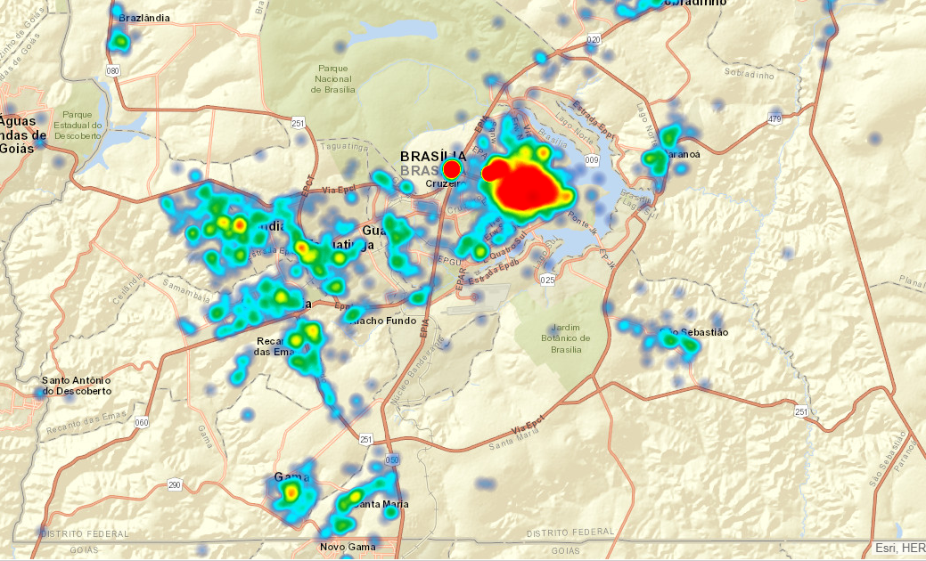
CARTÃO ESTUDANTE – PASSE LIVRE ESTUDANTIL -SBA
1º
Sem.
2019
16

Slide 21
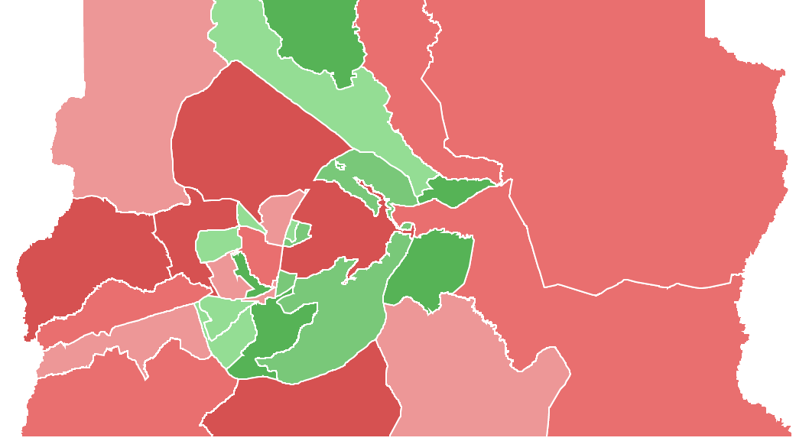
SERVIDOR PÚBLICO
1º
Sem.
2019
Total de Manifestações: 4.751– 34% de Resolutividade
50
7
252
58
287
1.640
23
20
334
33
78
39
320
39
22
155
20
77
23
179
37
22
73
49
11
170
262
52
333
90% - 100%
50% - 70%
10% - 30%
70% - 90%
30% - 50%
0% - 10%
Mais de 69% das demandas referente ao assunto se concentram nas Regiões Administrativas do Plano Piloto, Ceilândia, Taguatinga, Samambaia, Gama, Guará e Santa Maria. Como muitas demandas se referem aos próprios Órgãos do GDF, a concentração de demandas no Plano Piloto se justifica pela localização das sedes destes. Destacamos Sobradinho por ser Cidade Satélite que recebeu mais elogios a Servidores Públicos do GDF.
17

Slide 22
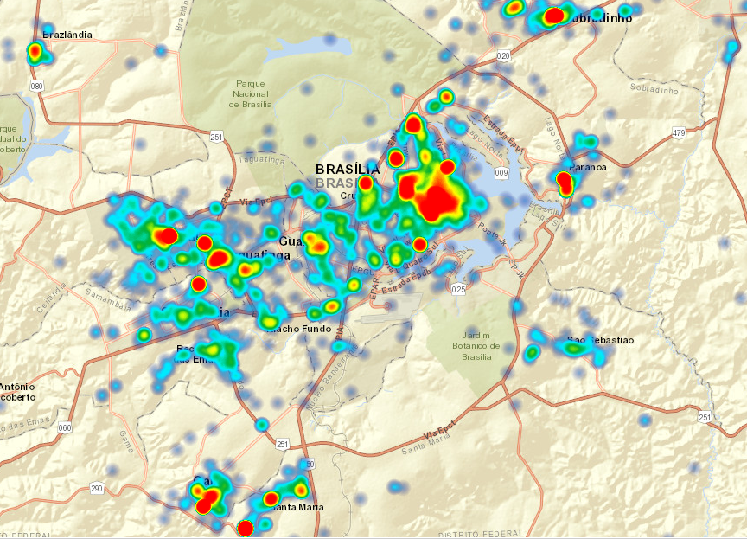
SERVIDOR PÚBLICO
1º
Sem.
2019
18

Slide 23
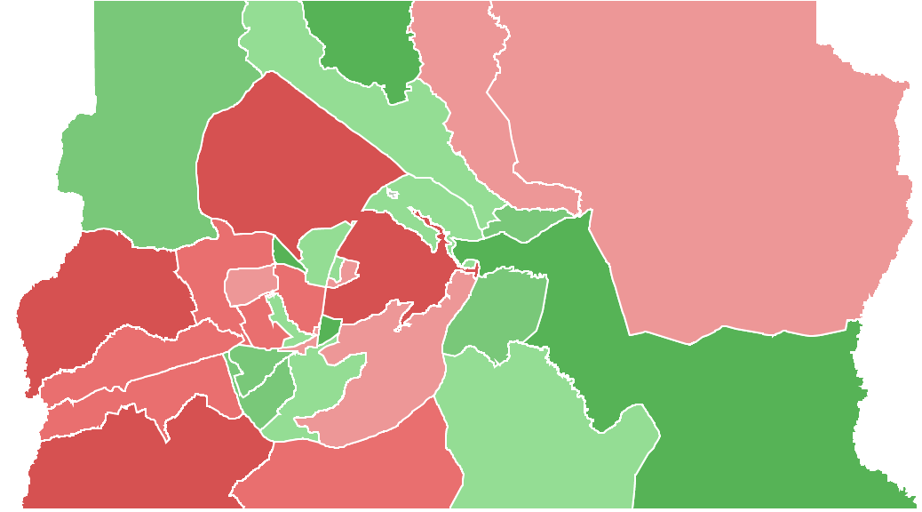
TAPA BURACO – MANUTENÇÃO DE VIAS PÚBLICAS
1º
Sem.
2019
Total de Manifestações: 4.552– 52% de Resolutividade
40
13
104
26
583
101
47
26
506
40
11
40
630
58
66
216
30
304
12
435
24
37
118
125
32
13
54
547
249
90% - 100%
50% - 70%
10% - 30%
70% - 90%
30% - 50%
0% - 10%
Mais de 76% das demandas referente ao assunto se concentram nas Regiões Administrativas de Ceilândia, Plano Piloto, Gama, Taguatinga, Samambaia, Águas Claras, Santa Maria e Guará. Mas se observarmos a linha de corte acima dos 80%, incluímos também Recanto das Emas e Lago Sul.
19

Slide 24
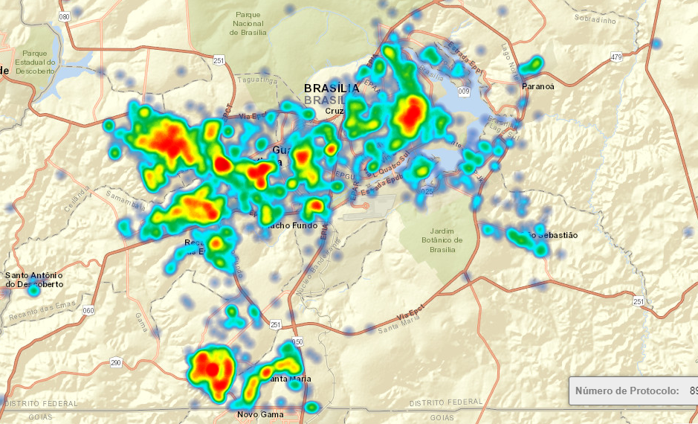
TAPA BURACO – MANUTENÇÃO DE VIAS PÚBLICAS
1º
Sem.
2019
20

Slide 25
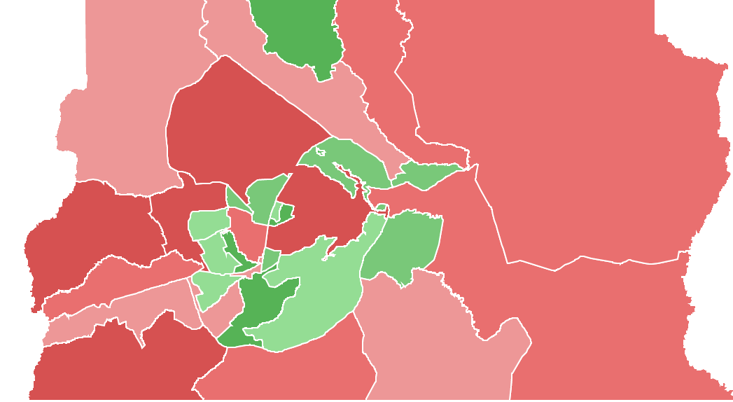
ATENDIMENTO EM UNIDADE PÚBLICA DE SAÚDE
1º
Sem.
2019
Total de Manifestações: 3.857– 34% de Resolutividade
47
6
180
39
1.407
222
11
15
273
7
2
343
28
12
36
115
9
31
15
195
34
19
84
47
3
73
122
263
163
90% - 100%
50% - 70%
10% - 30%
70% - 90%
30% - 50%
0% - 10%
70% das demandas referente ao assunto se concentram nas Regiões Administrativas do Plano Piloto, Ceilândia, Taguatinga, Gama, Planaltina e Samambaia.
21

Slide 26
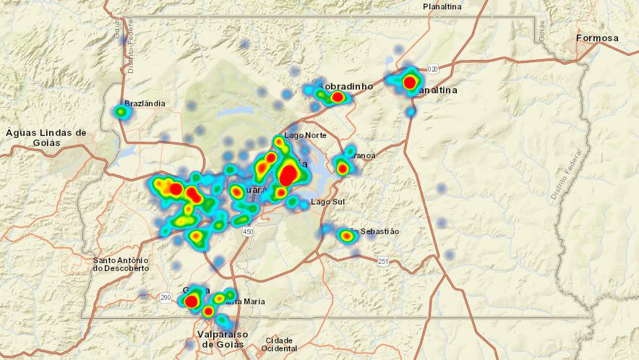
ATENDIMENTO EM UNIDADE PÚBLICA DE SAÚDE
1º
Sem.
2019
22

Slide 27
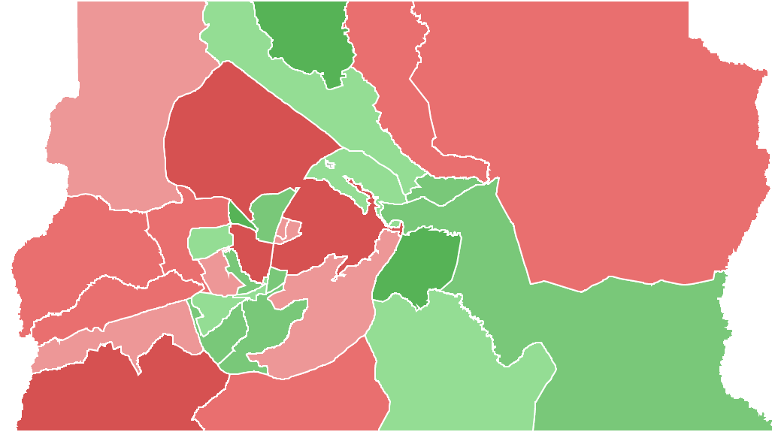
PODA DE ÁRVORE
1º
Sem.
2019
Total de Manifestações: 3.213– 17% de Resolutividade
24
6
51
1.099
88
35
15
157
12
14
83
188
24
70
259
7
43
20
219
22
46
37
14
18
14
30
289
120
90% - 100%
50% - 70%
10% - 30%
70% - 90%
30% - 50%
0% - 10%
78% das demandas referente ao assunto se concentram nas Regiões Administrativas do Plano Piloto, Gama, Guará, Samambaia, Ceilândia, Sobradinho, Taguatinga e Santa Maria.
23

Slide 28
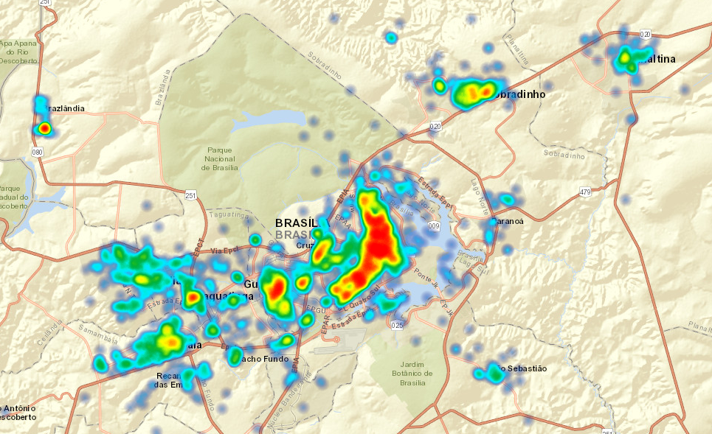
PODA DE ÁRVORE
1º
Sem.
2019
24

Slide 29
RANKING DOS ASSUNTOS MAIS DEMANDADOS POR CLASSIFICAÇÃO
1º
Sem.
2019
Reclamação
25

Slide 30
RANKING DOS ASSUNTOS MAIS DEMANDADOS POR CLASSIFICAÇÃO
1º
Sem.
2019
Solicitação
26

Slide 31
RANKING DOS ASSUNTOS MAIS DEMANDADOS POR CLASSIFICAÇÃO
1º
Sem.
2019
Denúncia
27

Slide 32
RANKING DOS ASSUNTOS MAIS DEMANDADOS POR CLASSIFICAÇÃO
1º
Sem.
2019
Elogio
28

Slide 33
RANKING DOS ASSUNTOS MAIS DEMANDADOS POR CLASSIFICAÇÃO
1º
Sem.
2019
Informação
29

Slide 34
RANKING DOS ASSUNTOS MAIS DEMANDADOS POR CLASSIFICAÇÃO
1º
Sem.
2019
Sugestão
30

Slide 35
RANKING DOS ASSUNTOS MAIS DEMANDADOS
1º
Sem.
2019
Nos anos de 2017, 2018 e 2019 o assunto mais recorrente no sistema de ouvidorias foi o “Cartão Estudante - Passe Livre Estudantil - SBA”. No 1º Semestre de 2019, 94% destes registros são de “Reclamações”. Nota-se que as reclamações representam 57% do total das 114.152 manifestações registradas no 1º semestre de 2019.
O assunto “Servidor Público” aparece em 2º lugar no 1º Semestre do ano, onde o elogio é a classificação mais demandada com 38% deste assunto. 35% deste assunto esta vinculado a reclamações, ou seja, percebemos mais uma vez o paradoxo do assunto “Servidor Público” que recebe muitos elogios e reclamações nas ouvidorias.
Observamos que ao compararmos o 1º semestre de 2019, ao mesmo período de 2018 o assunto “Tapa Buraco – Manutenção de Vias Públicas” teve o maior índice de crescimento, na casa de 52%.
30.1

Slide 36
RANKING DAS INSTITUIÇÕES MAIS DEMANDADAS
1º
Sem.
2019
1º SES - SECRETARIA DE ESTADO DE SAÚDE DO DISTRITO FEDERAL
2º DFTRANS - TRANSPORTE URBANO DO DISTRITO FEDERAL
3º DF LEGAL
4º NOVACAP - COMPANHIA URBANIZADORA DA NOVA CAPITAL DO BRASIL
5º SEE - SECRETARIA DE ESTADO DE EDUCAÇÃO DO DISTRITO FEDERAL
6º DETRAN - DEPARTAMENTO DE TRÂNSITO
7º SEDES - SECRETARIA DE ESTADO DE DESENVOLVIMENTO SOCIAL DO DISTRITO FEDERAL
8º SODF - SECRETARIA DE OBRAS E INFRAESTRUTURA DO DISTRITO FEDERAL
9º SEFP - SECRETARIA DE ESTADO DE FAZENDA, PLANEJAMENTO, ORÇAMENTO E GESTÃO DO DISTRITO FEDERAL
10º IBRAM - INSTITUTO DO MEIO AMBIENTE E RECURSOS HÍDRICOS DO DISTRITO FEDERAL - BRASÍLIA AMBIENTAL
21.986
21.456
10.761
8.462
5.304
5.066
4.261
3.824
3.007
2.664
31

Slide 37
ÍNDICE DE CUMPRIMENTO DE PRAZOS DE RESPOSTAS
1º
Sem.
2019
2019
2018
2019
32

Slide 38
PRAZOS
1º
Sem.
2019
Ao analisarmos o 1º Semestre de 2019, observamos que o prazo de resposta permanece bem abaixo do estipulado em legislação. Neste período o prazo de resposta é dado em média com 6 dias de antecedência ao prazo final estipulado.
Destacamos que a Ouvidoria-Geral tem se empenhado para minimizar os efeitos da troca de governo que impactam diretamente neste indicador, fazendo com que estejamos acima da meta estipulada para o ano de 2019, que é de 82% de manifestações respondidas no prazo legal.
32.1

Slide 39
RESOLUTIVIDADE
1º
Sem.
2019
META: 40%
38% de Resolutividade
33

Slide 40
RESOLUTIVIDADE
1º
Sem.
2019
A Resolutividade é um indicador mensurado através da avaliação do cidadão após receber sua resposta, na verdade, é o próprio demandante que finaliza seu protocolo classificando-o como resolvido ou não resolvido, para os registros de denúncias, reclamações e solicitações de serviços. Ressaltamos que este indicador é mutável e pode se alterar conforme os cidadãos avaliam e reavaliam as respostas recebidas.
A meta estipulada pela Ouvidora-Geral para o ano de 2019 é de 40% de resolutividade para as demandas de ouvidorias nos órgãos. Salientamos que no mês de maio tivemos a exoneração de todos os ouvidores das Administrações Regionais do DF, conforme estabelecido pela Secretaria de Estado das Cidades, além de algumas secretarias que se encontravam sem ouvidores nomeados, fatos que colaboram para a queda do índice de resolutividade.
33.1

Slide 41
RANKING DE RESOLUTIVIDADE DAS ADMINISTRAÇÕES REGIONAIS
1º
Sem.
2019
1º Administração Regional do S.I.A – RA XXIX
1º Administração Regional da Candangolândia – RA XIX
3º Administração Regional de Taguatinga - RA III
4º Administração Regional do Varjão - RA XXIII
5º Administração Regional de Brazlândia - RA IV
100%
95%
90%
83%
78%
34

Slide 42
RANKING DE RESOLUTIVIDADE DAS SECRETARIAS DE ESTADO
1º
Sem.
2019
1º SDE - Secretaria de Estado de Desenvolvimento Econômico do Distrito Federal
2º SEAGRI - Secretaria de Estado da Agricultura, Abastecimento e Desenvolvimento Rural do Distrito Federal
3º SEJUV- Secretaria de Estado da Juventude do Distrito Federal
4º SETUR - Secretaria de Estado do Turismo do Distrito Federal
5º SETRAB - Secretaria de Estado do Trabalho do Distrito federal
100%
87%
75%
69%
56%
35

Slide 43
RANKING DE RESOLUTIVIDADE DAS ENTIDADES DO GDF
1º
Sem.
2019
1º Fundação Hemocentro de Brasília - FHB
2º Empresa de Assistência Técnica e Extensão Rural do Distrito Federal - EMATER
3º Procuradoria Geral do Distrito Federal - PGDF
4º Fundação Jardim Zoológico de Brasília - FJZB
5º Agência de Desenvolvimento do Distrito Federal - TERRACAP
79%
75%
67%
67%
66%
36

Slide 44
RANKING DA RESOLUTIVIDADE DAS INSTITUIÇÕES
1º
Sem.
2019
Os dados para o cálculo da resolutividade foram extraídos do sistema no dia 26 de julho de 2019 para efeito deste relatório. Ressalta-se que estes dados podem ser alterados a qualquer momento devido a entrada de novas avaliações, bem como reavaliações das respostas recebidas pelos usuários do sistema.
Os cálculos das resolutividades presente neste relatório refletem a situação das ouvidorias na data da extração dos dados para o relatório.
Para efeito do ranking, só foram considerados os órgãos e entidades que receberam mais de 15 manifestações no semestre, a fim de que estes não sejam prejudicados pela pequena quantidade de avaliações da resolutividade.
36.1

Slide 45
ÍNDICE DE SATISFAÇÃO COM O SERVIÇO DE OUVIDORIA
1º
Sem.
2019
Meta 60%
68% de Satisfação
37

Slide 46
1º
Sem.
2019
ÍNDICE DE SATISFAÇÃO COM O SERVIÇO DE OUVIDORIA
Após o cidadão receber a resposta de sua demanda, ele é convidado a participar de uma pesquisa de satisfação diretamente no sistema OUV-DF.
Para cálculo do índice de satisfação com o serviço de ouvidoria, são disponibilizadas perguntas relacionadas a satisfação com o atendimento, sistema informatizado e qualidade da resposta da resposta recebida na sua demanda.
No mês de maio tivemos a exoneração de todos os ouvidores das Administrações Regionais do DF, conforme estabelecido pela Secretaria de Estado das Cidades, bem como de algumas secretarias que se encontravam sem ouvidores nomeados, fatos que colaboram para a queda do índice de resolutividade.
37.1

Slide 47
ÍNDICE DE RECOMENDAÇÃO DO SERVIÇO DE OUVIDORIA
1º
Sem.
2019
76% de
Recomendação
38

Slide 48
ÍNDICE DE RECOMENDAÇÃO DO SERVIÇO DE OUVIDORIA
1º
Sem.
2019
Outro índice obtido através da pesquisa de satisfação é o de recomendação do serviço de Ouvidoria. Este indicador é bastante relevante, pois demonstra a confiança que o cidadão tem no serviço de ouvidoria ao dizer que recomendaria a outros, este serviço.
Importante ressaltar que dos três índices relativos a avaliação do cidadão, este é o que sempre tem alcançado maiores percentuais, ou seja, 27% da parcela dos insatisfeitos com a prestação do serviço de ouvidoria, ainda sim, recomendam as ouvidorias do Distrito Federal.
38.1

Slide 49
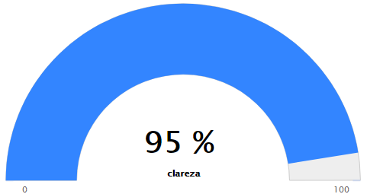
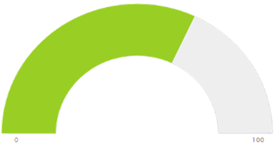
1º
Sem.
2019
CARTA
DE SERVIÇOS
META: 70%
95%
57%
TAXA DE CLAREZA
DAS INFORMAÇÕES NAS CARTAS DE SERVIÇOS
TAXA DE CONHECIMENTO DE EXISTÊNCIA DA CARTA DE SERVIÇOS
39

Slide 50
1º
Sem.
2019
CARTA
DE SERVIÇOS
A Carta de Serviços ao Cidadão é um documento elaborado por todas as instituições do GDF, onde é informado ao cidadão quais são os serviços prestados pelo órgão, como é possível solicita-los e quais são os compromissos de atendimento estabelecidos.
Para avaliarmos as Cartas de Serviços do GDF, contamos atualmente com estes três indicadores. No entanto a “Taxa de Conhecimento de Existência da Carta de Serviços” é apenas um indicador de acompanhamento sem meta estipulada.
Para o cálculo dos indicadores passivos da avaliação do cidadão (Clareza e Conhecimento) o percentual é obtido a partir de duas fontes de pesquisa de satisfação, uma presente em todas as cartas de serviços dos órgãos (Avalie as Cartas de Serviços ao Cidadão) e outra no Sistema OUV-DF, quando se tratar de uma Solicitação de Serviço feita ao órgão. Ressaltamos que a meta para 2019 da Taxa de Clareza é de 85%.
39.1

Slide 51
1º
Sem.
2019
CARTA
DE SERVIÇOS
No 2° trimestre de 2019, 57% dos cidadãos que responderam as avaliações sobre as Cartas de Serviços informaram que tinham conhecimento sobre a existência da Carta e 95% destes, demonstraram que estavam satisfeitos com a clareza das informações publicadas nos documentos.
Em relação ao Indicador “Taxa de Adequação dos Requisitos das Cartas de Serviços” destacamos que em Setembro/2018, com o lançamento da 2° Edição do Guia Metodológico e Estratégia de Implantação da Carta de Serviços - GMEI, foram alterados vários requisitos. Para tanto nossa meta para o ano de 2019 é adequar, ao menos, 70% das Cartas com os requisitos básicos.
39.2

Slide 52
1º
Sem.
2019
SERVIÇOS DE INFORMAÇÃO AO
CIDADÃO – e-SIC
Total de Pedidos: 4.009
Prazo médio de atendimento: 15 dias
Resposta dentro do prazo: 94%
40

Slide 53
1º
Sem.
2019
SERVIÇOS DE INFORMAÇÃO AO
CIDADÃO - e-SIC
O Serviço de Informações ao Usuário (SIC) pode ser realizado presencialmente em qualquer ouvidoria do Distrito Federal ou diretamente por meio do Sistema Eletrônico do Serviço de Informação ao Cidadão - e-SIC.
Qualquer pessoa, física ou jurídica, pode encaminhar pedido de acesso à informação aos órgãos e entidades do Poder Executivo do Distrito Federal.
40.1

Slide 54
1º
Sem.
2019
CONCLUSÃO
A Ouvidoria – Geral do Distrito Federal finalizou o 1° semestre de 2019 demonstrando superação em quase todos os dados analisados ao se observar igual período de 2017 e 2018. Quando analisamos separadamente o 1º semestre de 2019, observa-se um aumento do total de manifestações registradas, comparado a 2017 e 2018. Os números e percentuais de crescimento das demandas registradas neste primeiro semestre de 2019 apontam para um novo recorde nos registros e atendimentos realizados pela rede de ouvidorias - SIGO/DF, com 40% de crescimento de 2017 a 2019, ano que já possui 114.152 manifestações até junho.
Ressaltamos que mesmo aumentando o número de demandas e com algumas dificuldades inerentes ao processo de transição de governo, o Sistema de Gestão de Ouvidorias do Distrito Federal – SIGO-DF reagiu rápido, como pode ser observado na evolução mensal de todos os indicadores de desempenho no semestre, em especial o Índice de Resolutividade que se manteve na média de 38%.
41

Slide 55
1º
Sem.
2019
CONCLUSÃO
A Controladoria – Geral do DF, como órgão superior e normativo do SIGO-DF, adotou providência ao editar o Decreto nº 39.723/2019 que prioriza as demandas de ouvidoria no Governo do DF e a Portaria nº 342/2019 que caracteriza as manifestações recebidas pelo sistema de ouvidoria do DF como ocorrências ou situações graves quando:
I - Houver aumento superior a dez por cento da quantidade de reclamações, solicitações ou denúncias em comparação com o último trimestre sobre o mesmo assunto;
II - A resolutividade das manifestações ficarem trinta por cento abaixo da meta estipulada pela Controladoria-Geral do Distrito Federal (Meta 2019 = 40%);
III - Existirem demandas vencidas com mais de dez dias após o prazo legal estabelecido na Lei n.º 4.896/2012;
IV - Indicarem significativos, iminentes e abrangentes riscos à vida, à integridade física, à saúde ou ao patrimônio público.
42

Slide 56
1º
Sem.
2019
CONCLUSÃO
Visando diminuir os entraves para a continuidade dos serviços de ouvidoria após a transição do governo, a Ouvidora-geral deu inicio ao Programa de Formação em Ouvidorias no mês de março. No 1º semestre de 2019, já foram disponibilizadas 9 turmas de capacitação com um total de 258 servidores certificados. Durante todo o programa em 2019, serão oferecidas mais de 550 vagas em 19 turmas, na tentativa de capacitar a todos os novos servidores que formam as ouvidorias do DF, além de reciclar outros.
Evidenciamos que os cidadãos do DF, a cada dia estão mais apropriados das ouvidorias, exercendo sua participação e controle social, onde percebem falhas nas prestações de serviços públicos, registrando solicitações, reclamações e denúncias, além de interagirem com o sistema através de pedidos de informações, sugestões e elogios.
Por fim, evidenciamos a confiança dos cidadãos na rede de ouvidorias do DF, onde 68% estão satisfeitos com o atendimento prestado pela rede e 76% recomendam as ouvidorias do Distrito Federal.
43

Slide 57
1º
Sem.
2019
EQUIPE - OGDF
Litcya Coelho Alves
Diretora de Recebimento e Tratamento de Manifestações
João Manoel de Morais Leite
Diretor de Acompanhamento de Denúncias
Cintia de Melo Machado
Gestora de Políticas Públicas e Gestora
Governamental
Fernanda da Silva Lima
Estagiária
Coordenadoria de Articulação de Ouvidorias
Frederico Aragão Veras
Coordenador de Articulação de Ouvidoria
Aline dos Anjos Carneiro Cruz
Diretora de Acompanhamento de Ouvidorias
das Áreas Social e Econômica
Antônio Augusto Guterres Soares Filho
Diretor de Acompanhamento de Ouvidorias
das Áreas de Governo e de Infraestrutura
Gustavo Duarte de Lima Boiba
Estagiário
Aldemario Araujo Castro
Controlador-Geral do DF
Guilherme Modesto Mello
Controlador-Geral Executivo
José dos Reis de Oliveira
Ouvidor-Geral do DF
Cleiton Gonçalves Oki de Brito
Assessor Especial
Coordenação de Planejamento
Rodrigo Vidal da Costa
Coordenador de Planejamento
Marlúcia Sousa Gonçalves Nunes
Diretora de Projetos de Mobilização Social
Thiago Mendonça Chagas
Diretora de Informações de Ouvidoria
Luís Eduardo Noronha Santos
Estagiário
Coordenação de Atendimento ao Cidadão
Roberson Bruno Lobo Olivieri
Coordenador de Atendimento ao Cidadão
44

Slide 58
1º
Sem.
2019
CONTATOS
www.ouvidoria.df.gov.br
www.ouv.df.gov.br
Central de Atendimento 162
twitter.com/@CGDF10
facebook.com/CONTROLADORIADF

